Slide 1
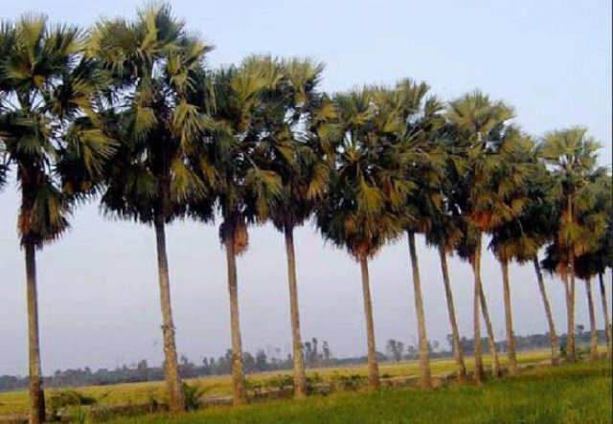

Slide 2
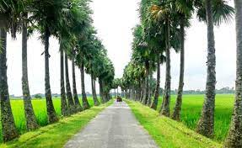
আজকের পাঠে তোমাদের স্বাগতম

Slide 3
পরিচিতি
শ্রেণি: ৩য়
বিষয়: বাংলা
পাঠ: তালগাছ
পাঠ্যাংশ: তালগাছ ......ফেলে তার।
সময়: ৪০ মিনিট
নাসরিন আক্তার ইতি সহকারী শিক্ষক দুদু খান পাড়া সপ্রাবি গোয়ালন্দ, রাজবাড়ী

Slide 4
শিখনফল
শোনাঃ
১.১.১ বর্ণ ওযুক্তবর্ণসহযোগে তৈরি শব্দ শুনে স্পষ্ট ওশুদ্ধভাবে বলতে পারবে,
২.১.২ কবিতা শুনে বুঝতে পারবে,
বলাঃ
১.১.২ যুক্তবর্ণ দিয়ে গঠিত শব্দযুক্ত বাক্য স্পষ্ট ওশুদ্ধভাবে বলতে পারবে,
২.১.৩ পাঠ্য বইয়ের কবিতা শ্রবণযোগ্য স্বরে আবৃত্তি করতে পারবে,
পড়াঃ
২.২.২ প্রমিত উচ্চারণে কবিতা আবৃত্তি করতে পারবে,
লেখাঃ
২.১.২ পাঠ্যপুস্তকের কবিতা লিখতে পারবে,
২.৩.২ কবিতা সংশ্লিষ্ট প্রশ্নের উত্তর লিখতে পারবে,

Slide 5
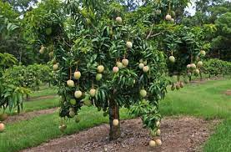
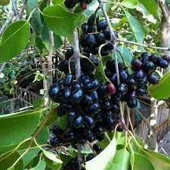
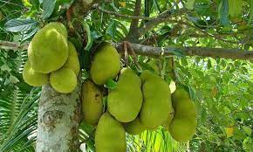
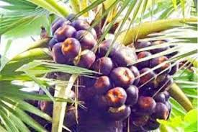
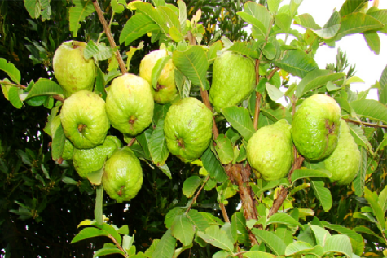
চল দেখে আসি
তোমরা কী কী গাছ চেনো? তোমাদের চেনা গাছগুলোর নাম বলো।
আম
জাম
কাঁঠাল
তাল
পেয়ারা
ইত্যাদি

Slide 6
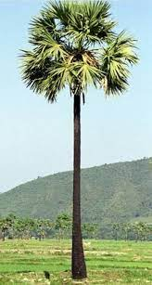
এদের মধ্যে সবচেয়ে লম্বা গাছ কোনটি?
সবচেয়ে লম্বা গাছ হচ্ছে তালগাছ ।

Slide 7
আজকের পাঠ

Slide 8
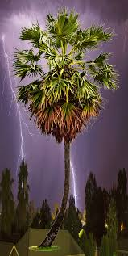
ছবির সাথে পড়ি
তাল গাছ এক পায়ে দাঁড়িয়ে সব গাছ ছাড়িয়ে উঁকি মারে আকাশে।

Slide 9
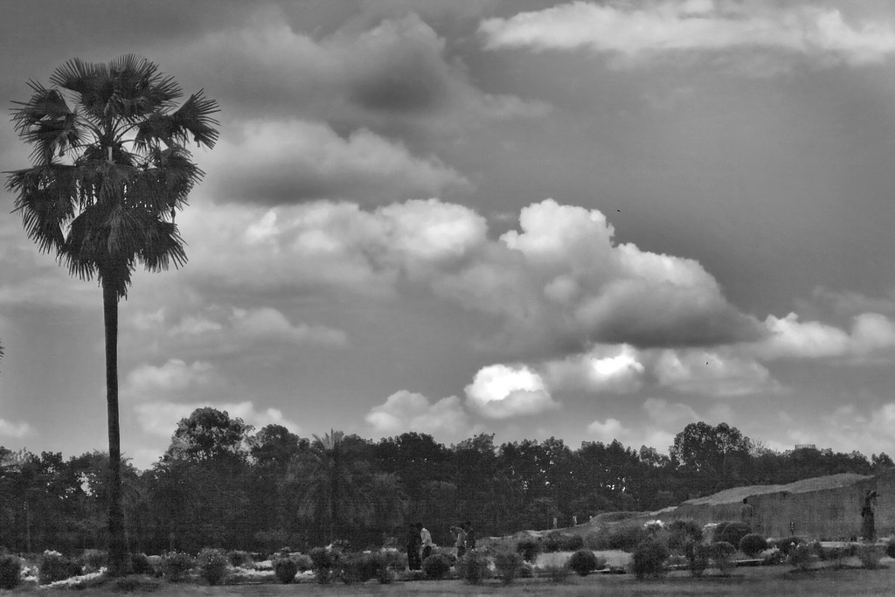
ছবির সাথে পড়ি
মনে সাধ, কালো মেঘ ফুঁড়ে যায় একেবারে উড়ে যায় কোথা পাবে পাখা সে?

Slide 10
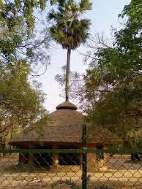
ছবির সাথে পড়ি
তাই তো সে, ঠিক তার মাথাতে গোল গোল পাতাতে ইচ্ছাটি মেলে তার ,

Slide 11
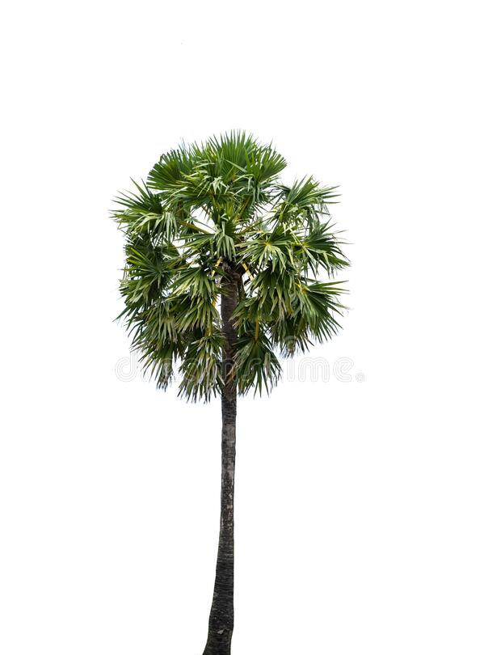
তালগাছ - রবীন্দ্রনাথ ঠাকুর
শিক্ষকের পাঠ
তাল গাছ, এক পায়ে দাঁড়িয়ে সব গাছ ছাড়িয়ে উঁকি মারে আকাশে। মনে সাধ, কালো মেঘ ফুঁড়ে যায় একেবারে উড়ে যায়; কোথা পাবে পাখা সে? তাই তো সে ঠিক তার মাথাতে গোল গোল পাতাতে ইচ্ছাটি মেলে তার,

Slide 12
পাঠ থেকে নতুন শব্দ খুজে বের করি।অর্থ বলি।
সাধ
ইচ্ছা
ফুঁড়ে
ভেদ করে
উঁকি
আড়াল থেকে দেখা

Slide 13
যুক্তবর্ণগুলো চিনে নিই।যুক্তবর্ণ দিয়ে তৈরি করা নতুন শব্দ পড়ি।
চ্ছ
চ
ছ
কচ্ছপ
ইচ্ছা
ª
ন্দ্র
ন
চন্দ্র
রবীন্দ্রনাথ
দ
(র ফলা)

Slide 14
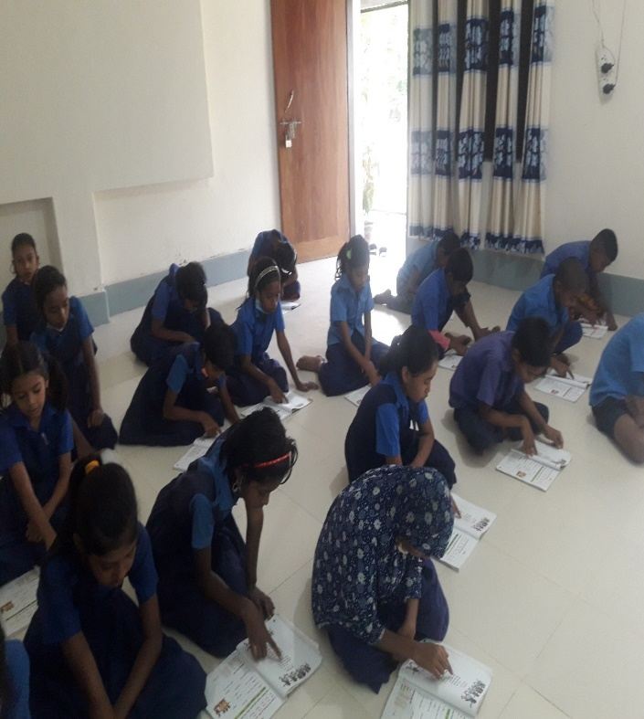
তালগাছ - রবীন্দ্রনাথ ঠাকুর
শিক্ষার্থীর পাঠ
তাল গাছ, এক পায়ে দাঁড়িয়ে সব গাছ ছাড়িয়ে উঁকি মারে আকাশে। মনে সাধ, কালো মেঘ ফুঁড়ে যায় একেবারে উড়ে যায়; কোথা পাবে পাখা সে? তাই তো সে ঠিক তার মাথাতে গোল গোল পাতাতে ইচ্ছাটি মেলে তার,

Slide 15
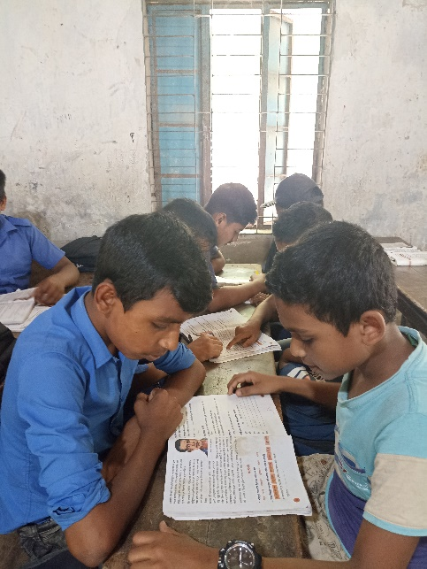
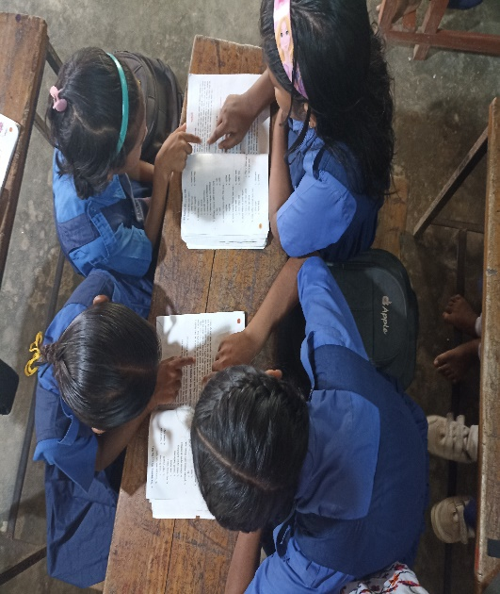
তালগাছ - রবীন্দ্রনাথ ঠাকুর
তাল গাছ, এক পায়ে দাঁড়িয়ে সব গাছ ছাড়িয়ে উঁকি মারে আকাশে। মনে সাধ, কালো মেঘ ফুঁড়ে যায় একেবারে উড়ে যায়; কোথা পাবে পাখা সে? তাই তো সে ঠিক তার মাথাতে গোল গোল পাতাতে ইচ্ছাটি মেলে তার,
দলে কাজ
দলে কাজ

Slide 16
ঘরের ভিতরের শব্দগুলো খালি জায়গায় বসিয়ে বাক্য তৈরি করি।
সাধ
ইচ্ছা
আকাশে
পাখা
(ক) পাখি ........................ছাড়া উড়তে পারে না।
(খ) ........................অনেক মেঘ করেছে।
(গ) কেয়ার পাখির মত উড়ার .....................হয়েছে।
(ঘ) মিতুর পাকা আম খেতে ........................করছে।

Slide 17
ডান দিক থেকে ঠিক শব্দটি বেছে নিয়ে খালি জায়গায় বসাই।
(ক) তাল গাছ এক পায়ে দাঁড়িয়ে
সব গাছ .................।
(খ) একেবারে উঁড়ে যায়;
..................পাখ সে।
(গ) তাই তো ঠিক তার মাথাতে
গোল গোল ...............।
কোথা পাবে
ছাড়িয়ে
পাতাতে

Slide 18
মুখে মুখে উত্তর বলি ও লিখি।
(ক) তালগাছ কীভাবে দাঁড়িয়ে আছে?
(খ) তালগাছ কেন মেঘ ফুঁড়ে যাবে?
(গ) তালগাছের মনের কী ইচ্ছা ছিল?
(ঘ) ‘মনে সাধ কালো মেঘ ফুঁড়ে যায়”- কথাটির অর্থ কী?

Slide 19
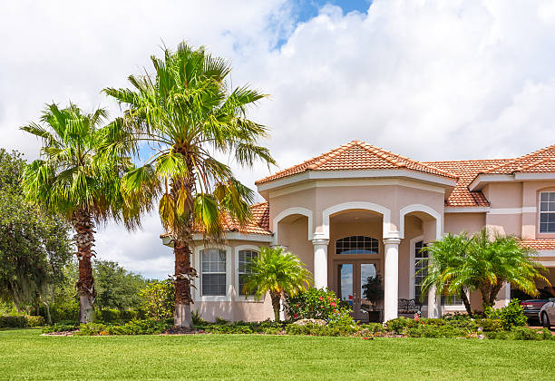
বাড়ির কাজ
গাছের যত্ন নেওয়া সম্পর্কে তিনটি বাক্য বাড়ি থেকে লিখে আনবে।

Slide 20
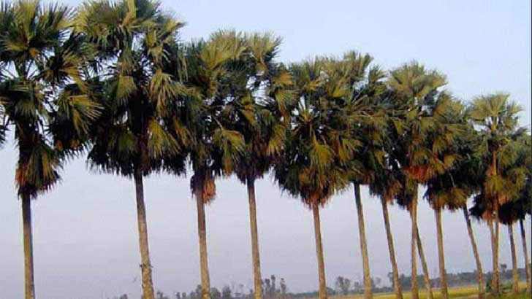
আবার দেখা হবে
খোদা হাফেজ

